Slide 1
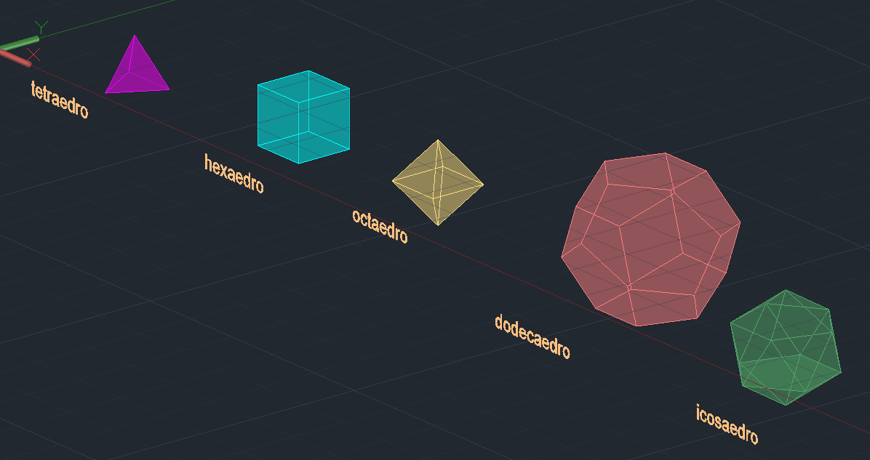
DUALIDADE DE POLIEDROS REGULARES
Após a reprodução e análise destes poliedros regulares percebemos que é possível estabelecer uma relação entre os mesmo através da dualidade.
Dois polígonos são duais quando o número de vértices de um corresponde ao número de faces de outro. Assim conseguimos criar uma relação de dualidade do tetraedro consigo mesmo, do hexaedro com o octaedro e do dodecaedro com o icosaedro, tal como é demonstrado nas imagens acima.
MATILDE LUZ
MIARQ2F 20221342
DOCENTE : NUNO ALÃO

